Slide 1
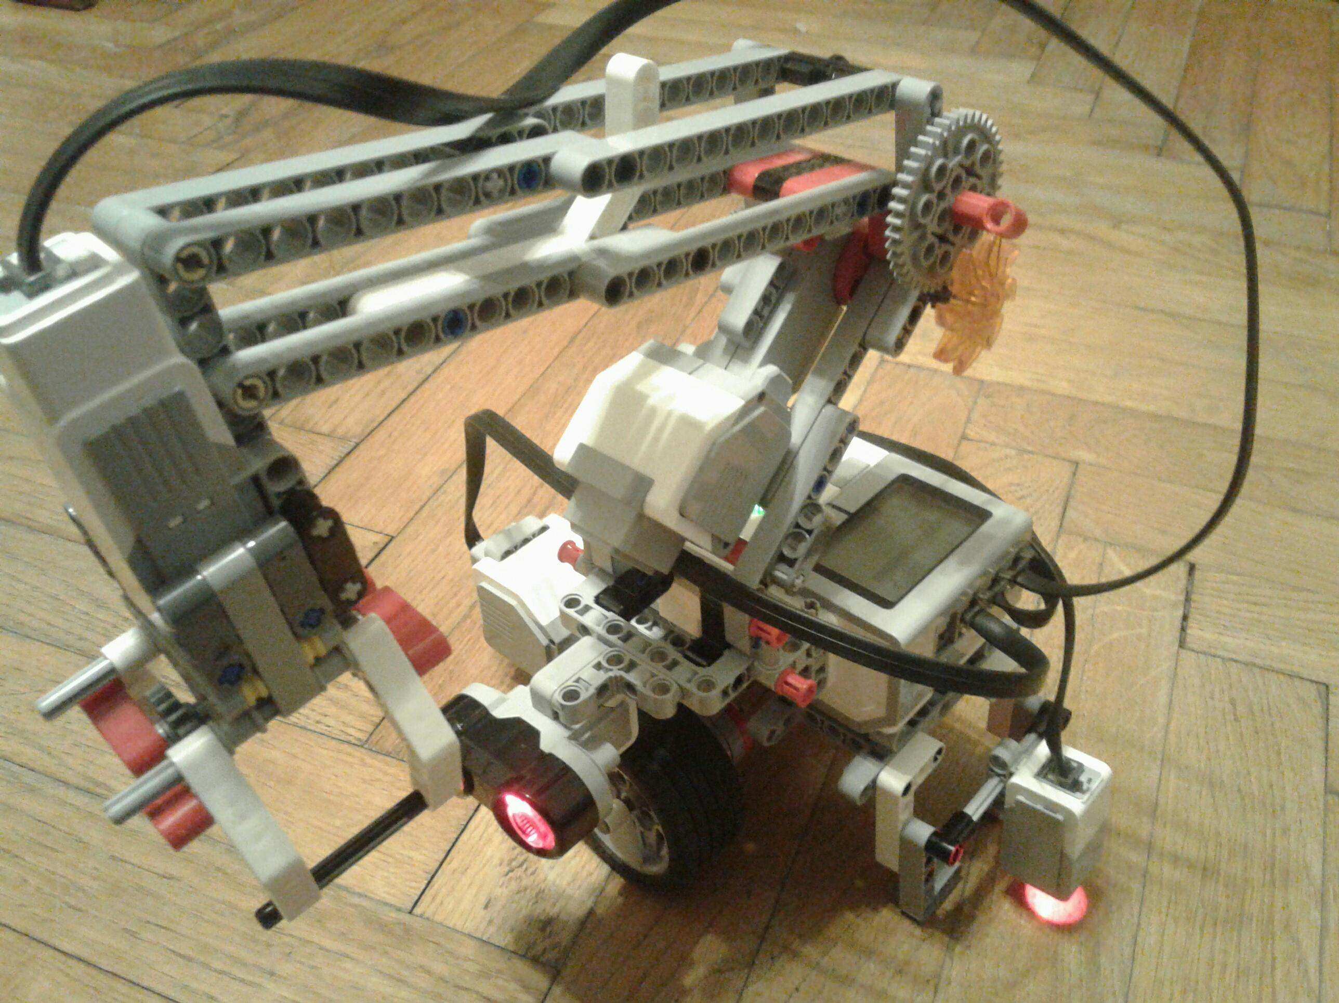
Ev3grabb3r
By g. Voskanov

Slide 2
Возможности ev3grabb3r
Ev3grabb3r движется по линии и ищет груз. После того, как груз обнаружен ультразвуковым датчиком, включается манипулятор, который захватывает груз. Далее робот движется до того момента, как датчиком цвета не будет обнаружен склад. Робот кладет груз, разворачивается и едет обратно. Робот может выполнить операцию еще раз, если перед ним поставить еще один груз.

